Slide 2
Section 01
자료의 종류

Slide 3
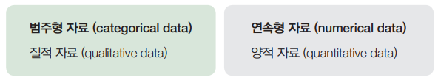
1. 자료의 종류
1. 자료의 특성에 따른 분류
1.1 범주형 자료
범주형 자료(categorical data)는 질적 자료(qualitative data)라고도 부르며, 성별과 같이 범주 또는 그룹으로 구분할 수 있는 값으로 구성된 자료
그림 5-1 자료의 특성에 따른 분류

Slide 4
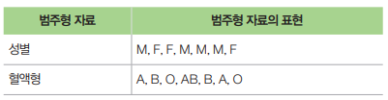

1. 자료의 종류
범주형 자료의 값들은 기본적으로 숫자로 표현할 수 없고, 대소(大小) 비교나 산술 연산이 적용되지 않음
아래와 같이 범주형 자료를 숫자로 표기했다고 해서 계산 가능한 연속형 자료가 되는 것은 아님
표 5-1 범주형 자료의 예
⦁ 성별 : 0, 1 ⦁ 혈액형 : 1, 2, 3, 4

Slide 5
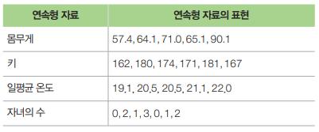
1. 자료의 종류
1.2 연속형 자료
연속형 자료(numerical data)는 양적자료(quantitative data)라고도 부르며, 크기가 있는 숫자들로 구성된 자료
연속형 자료의 값들은 대소 비교가 가능하고, 평균, 최댓값, 최솟값과 같은 산술 연산이 가능
표 5-2 연속형 자료의 예

Slide 6
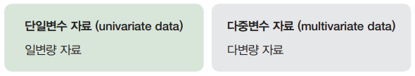
1. 자료의 종류
2. 변수의 개수에 따른 분류
통계학에서 말하는 변수는 우리가 R에서 배운 변수와는 의미상 다소 차이가 있음
통계학에서의 변수는 우리가 ‘연구, 조사, 관찰하고 싶은 대상의 특성’을 말하며, 키, 몸무게, 혈액형, 매출액, 습도, 미세먼지 농도 등
단일변수 자료(univariate data): 하나의 변수로만 구성된 자료, ‘일변량 자료’라고도 부름
다중변수 자료(multivariate data): 두 개 이상의 변수로 구성된 자료, 다변량 자료라고 부름. 특별히 두 개의 변수로 구성된 자료를 이변량 자료(bivariate data)라고 함
그림 5-2 변수의 개수에 따른 분류

Slide 7
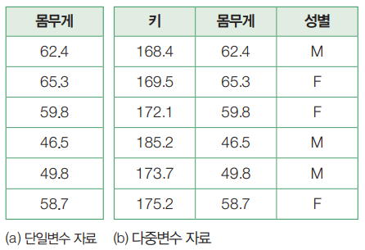
1. 자료의 종류
R에서는 단일변수 자료는 벡터에, 다중변수 자료는 매트릭스나 데이터 프레임에 저장하여 분석
매트릭스 또는 데이터 프레임 형태의 자료에서 하나의 열(column)이 하나의 변수를 나타냄
열(column)의 개수 = 변수의 개수
그림 5-3 단일변수 자료와 다중변수 자료

Slide 8
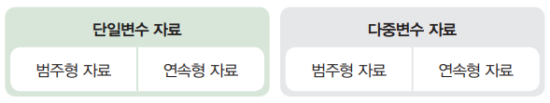
1. 자료의 종류
변수의 개수와 자료의 특성에 따라 세분화된 분류가 가능
세분화된 분류에 따라 각각 서로 다른 분석 방법들이 존재
그림 5-4 변수의 개수와 자료의 특성에 따른 분류

Slide 9
Section 02
단일변수 범주형 자료의 탐색

Slide 10
2. 단일변수 범주형 자료의 탐색
단일변수 범주형 자료(또는 일변량 질적 자료): 특성이 하나이면서 자료의 특성이 범주형인 자료
범주형 자료에 대해서 할 수 있는 기본적인 작업은 자료에 포함된 관측값들의 종류별로 개수를 세는 것
개수를 세면 종류별 비율을 알 수 있음
막대그래프나 원그래프의 작성이 가능
단일변수 범주형 자료의 예: 학생들이 선호하는 계절
WINTER | SUMMER | SPRING | SUMMER | SUMMER
FALL | FALL | SUMMER | SPRING | SPRING

Slide 11
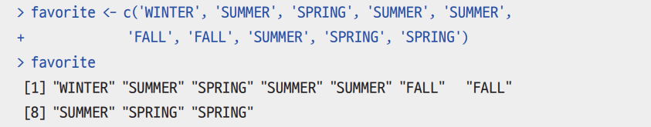
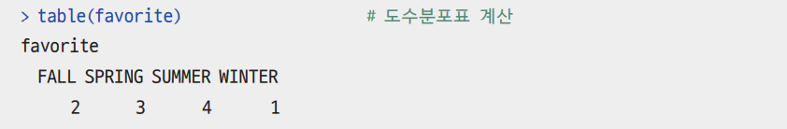
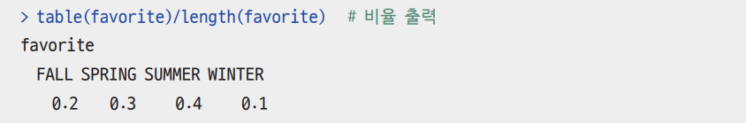
2. 단일변수 범주형 자료의 탐색
1. 도수분포표의 작성
코드 5-1
favorite <- c('WINTER', 'SUMMER', 'SPRING', 'SUMMER', 'SUMMER’,
'FALL', 'FALL', 'SUMMER', 'SPRING', 'SPRING')
favorite # favorite의 내용 출력
table(favorite) # 도수분포표 계산
table(favorite)/length(favorite) # 비율 출력

Slide 12
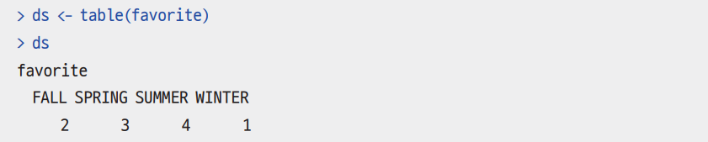
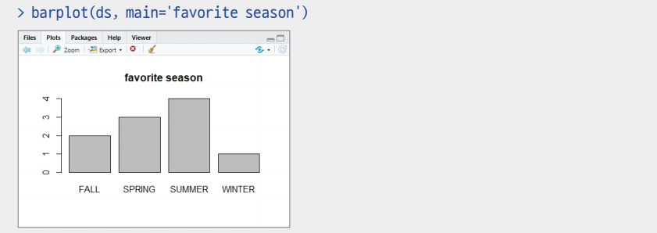
2. 단일변수 범주형 자료의 탐색
2. 막대그래프의 작성
코드 5-2
ds <- table(favorite)
ds
barplot(ds, main='favorite season')

Slide 13
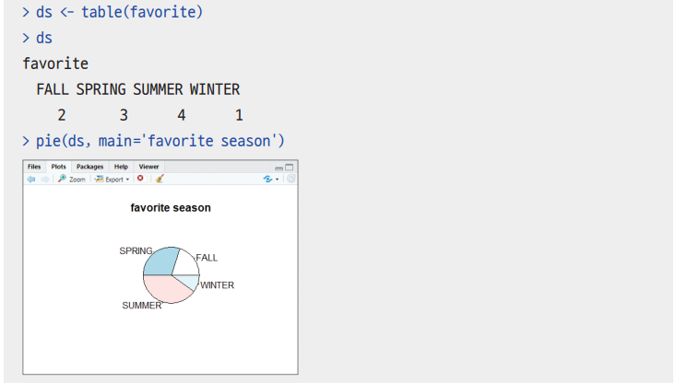
2. 단일변수 범주형 자료의 탐색
3. 원그래프의 작성
코드 5-3
ds <- table(favorite
ds
pie(ds, main='favorite season')

Slide 14
2. 단일변수 범주형 자료의 탐색
4. 숫자로 표현된 범주형 자료
숫자 형태의 범주형 자료도 문자 형태의 범주형 자료와 마찬가지로 도수분포를 계산한 후 막대그래프와 원그래프를 그려서 자료의 내용을 확인
학생 15명이 선호하는 색깔을 조사한 자료
2, 3, 2, 1, 1, 2, 2, 1, 3, 2, 1, 3, 2, 1, 2 (1=초록, 2=빨강, 3=파랑)
코드 5-4
favorite.color <- c(2, 3, 2, 1, 1, 2, 2, 1, 3, 2, 1, 3, 2, 1, 2)
ds <- table(favorite.color)
ds
barplot(ds, main='favorite color')
colors <- c('green', 'red', 'blue')
names(ds) <- colors #자료값 1,2,3을 green, red, blue로 변경
ds
barplot(ds, main='favorite color', col=colors) # 색 지정 막대그래프
pie(ds, main='favorite color', col=colors) # 색 지정 원그래프

Slide 15
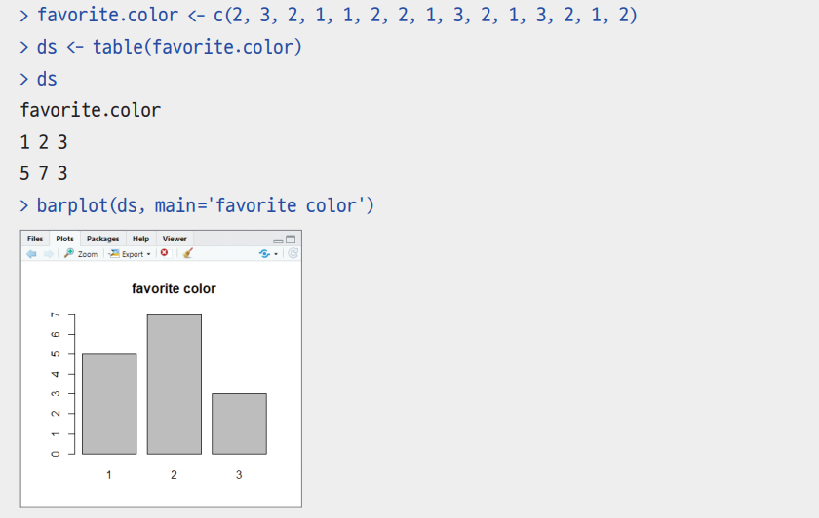

2. 단일변수 범주형 자료의 탐색

Slide 16
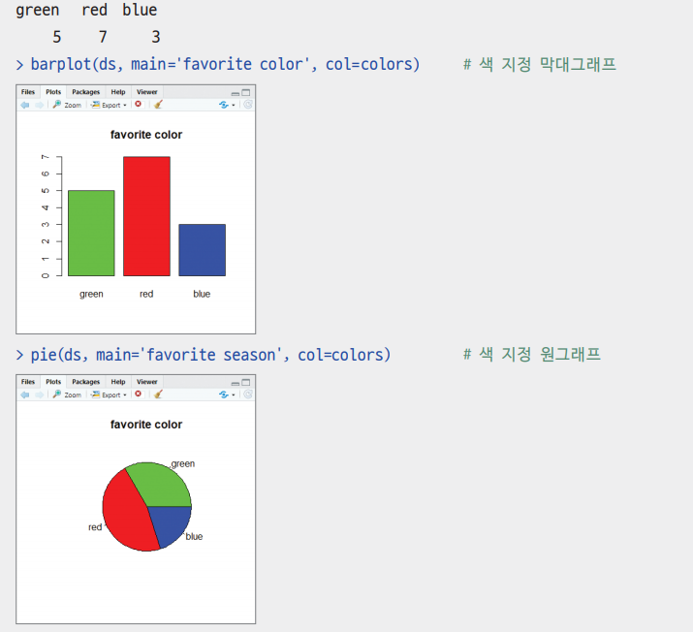
2. 단일변수 범주형 자료의 탐색

Slide 17
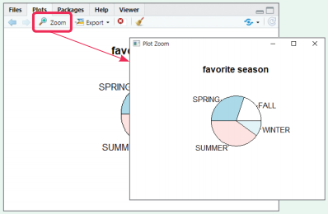
여기서 잠깐! 플롯 창의 Zoom 아이콘과 Export 아이콘
그림 5-5 [Zoom] 아이콘의 활용

Slide 18
Section 03
단일변수 연속형 자료의 탐색

Slide 19

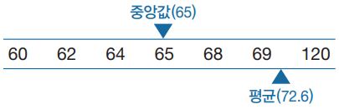
3. 단일변수 연속형 자료의 탐색
1. 평균과 중앙값
연속형 자료는 관측값들이 크기를 가지기 때문에 범주형 자료에 비해 다양한 분석 방법이 존재
평균, 중앙값 : 전체 데이터를 대표할 수 있는 값
평균
중앙값(median) : 자료의 값들을 크기순으로 일렬로 줄 세웠을 때, 가장 중앙에 위치하는 값
절사평균(trimmed mean)은 자료의 관측값들 중에서 작은 값들의 하위 n%와 큰 값들의 상위 n%를 제외하고 중간에 있는 나머지 값들만 가지고 평균을 계산
중앙값과 평균은 일치할 수 도 있지만 대부분 틀리다.
좌측 그림은 120값 때문에 평균이
우측으로 치우쳐 있다.이런 경우는
절사 평균으로 계산하는 것이 올바
른 방법이다.
그림 5-6 평균과 중앙값

Slide 20
3. 단일변수 연속형 자료의 탐색
코드 5-5
weight <- c(60, 62, 64, 65, 68, 69)
weight.heavy <- c(weight, 120)
weight
weight.heavy
mean(weight) # 평균
mean(weight.heavy) # 평균
median(weight) # 중앙값
median(weight.heavy) # 중앙값
mean(weight, trim=0.2) # 절사평균(상하위 20% 제외)
mean(weight.heavy,trim=0.2) # 절사평균(상하위 20% 제외)
평균, 절사평균, 중앙값은 각각의 특징이 존재하므로 본인이 분석하고자 하는 자료에
어떤 방법을 적용하는 것이 좋을지는 스스로가 판단해서 분석해야 할 것이다.

Slide 21
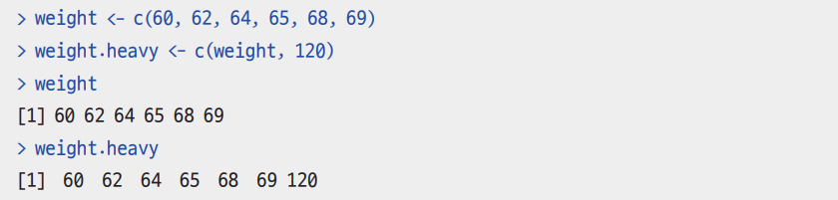
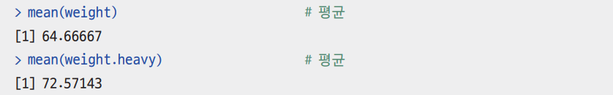
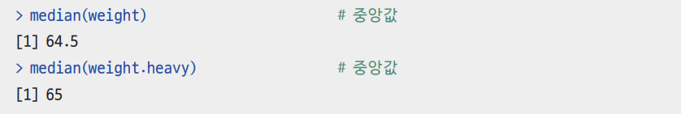
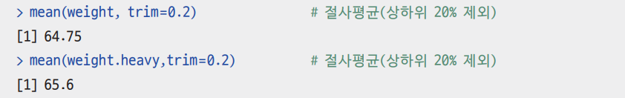
3. 단일변수 연속형 자료의 탐색
매개변수 trim은 상하위 몇 %정도 제외 후
평균을 구할 것인지를 지정한다.
평균은 120라는 데이터로 차이가 많이 나지만, 중앙값은 특이값 즉 120에 영향
을 상대적으로 덜 받는 것을 알 수가 있다.

Slide 22

3. 단일변수 연속형 자료의 탐색
2. 사분위수
사분위수(quatile)란 주어진 자료에 있는 값들을 크기순으로 나열했을 때 이것을 4등분하는 지점에 있는 값들을 의미
자료에 있는 값들을 4등분하면 등분점이 3개 생기는데, 앞에서부터 ‘제1사분위수(Q1)’, ‘제2사분위수(Q2)’, ‘제3사분위수(Q3)’라고 부르며, 제2사분위수(Q2)는 중앙값과 동일
전체 자료를 4개로 나누었기 때문에 4개의 구간에는 각각 25%의 자료가 존재
그림 5-7 사분위수의 예
평균이나 중앙값이 하나의 값으로 전체의 특성을 추정해 볼 수 있는 도구인 것처럼 사분위수는
세 개의 값으로 전체의 특성을 추정하는데 사용되며 하나의 값보다는 세 개의 값으로 전체의
특성을 추정하므로 보다 많은 정보를 줄 수 있다.

Slide 23
3. 단일변수 연속형 자료의 탐색
100명의 학생을 대상으로 영어시험을 본 결과에 대해 사분위수를 구하였더니 Q1=60, Q2=80, Q3=90이라고 가정하면 →
25명의 학생은 성적이 60점 미만이다.
25명의 학생은 성적이 60점~80점 사이이다.
25명의 학생은 성적이 80점~90점 사이이다.
25명의 학생은 성적이 90점 이상이다.
90점 이상인 학생이 25명이나 되기 때문에 이번 영어시험은 매우 쉬웠다.
전체 50%의 학생이 80점 이상의 성적을 받았다.

Slide 24
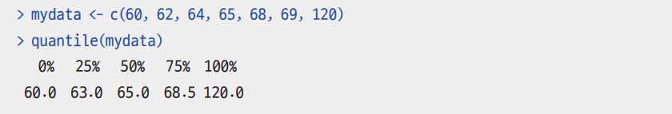
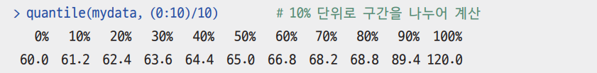
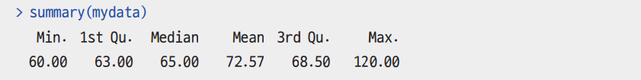
3. 단일변수 연속형 자료의 탐색
코드 5-6
mydata <- c(60, 62, 64, 65, 68, 69, 120)
quantile(mydata) # 25% 단위로 구간을 나누어 계산
quantile(mydata, (0:10)/10) # 10% 단위로 구간을 나누어 계산
summary(mydata)
몇 개의 구간으로 나눌지 결정하는 인자값
0%는 최소값, 100%는 최대값을 나타냄.
통상, 사분위수를 구할 때, 가장 일반적으로 많이 사용하는 함수가
summary()이다. 최소값, 최대값, 중앙값, 평균이 함께 출력되어
편리하다.

Slide 25


3. 단일변수 연속형 자료의 탐색
3. 산포
산포(distribution)란 주어진 자료에 있는 값들이 퍼져 있는 정도(흩어져 있는 정도)
산포는 수학시간에 배운 분산(variance)과 표준편차(standard deviation)를 가지고 파악
분산 : 주어진 자료의 각각의 값들이 평균으로부터 떨어져 있는 정도를 계산 후 합산한 후, 값들의 개수로 나누어 계산함.
표준편차 : 분산의 제곱근으로 계산함.
자료의 분산과 표준편차가 작다는 의미는 자료의 관측값들이 평균값 부근에 모여 있다는 뜻이며, 반대라면 관측값들이 평균값에서 멀리 흩어져서 분포함을 의미한다.

Slide 26
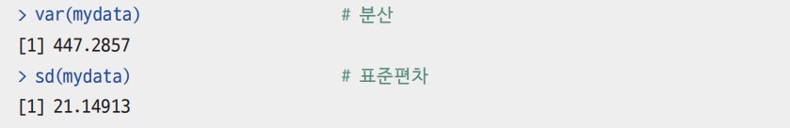
3. 단일변수 연속형 자료의 탐색
코드 5-7
mydata <- c(60, 62, 64, 65, 68, 69, 120)
var(mydata) # 분산
sd(mydata) # 표준편차
range(mydata) # 값의 범위
diff(range(mydata)) # 최댓값, 최솟값의 차이
diff()함수는 두 값의 차이를 알려주는 용도이다. 여기선 매개변수값이 최소값과 최대값이
므로 그 차이가 60인 것이다. 이 값이 의미가 있는 이유는 최대값과 최소값의 차이가 크면
관측값들이 넓게 퍼져있다는 의미이고 반대라면 관측값이 좁게 모여있다는 뜻인 것이다.

Slide 27
3. 단일변수 연속형 자료의 탐색
4. 히스토그램
히스토그램(histogram)은 외관상 막대그래프와 비슷한 그래프로, 연속형 자료의 분포를 시각화 할 때 사용
막대그래프를 그리려면 값의 종류별로 개수를 셀 수 있어야 하는데, 키와 몸무게 등의 자료는 값의 종류라는 개념이 없어서 종류별로 개수를 셀 수 없음
대신에 연속형 자료에서는 구간을 나누고 구간에 속하는 값들의 개수를 세는 방법을 사용
코드 5-8
dist <- cars[,2] # 자동차 제동거리
hist( dist, # 자료(data)
main="Histogram for 제동거리", # 제목
xlab ="제동거리", # x축 레이블
ylab="빈도수", # y축 레이블
border="blue", # 막대 테두리색
col="green", # 막대 색
las=2, # x축 글씨 방향(0~3)
breaks=5) # 막대 개수 조절

Slide 28
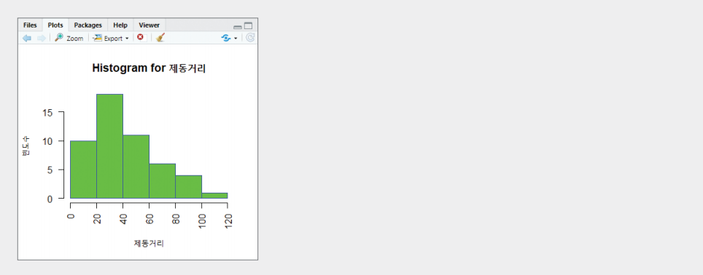
3. 단일변수 연속형 자료의 탐색
hist()함수
las : x축에 표시되는 값들(0,20,40…120)의 출력방향을 조절하는 매개변수이다. 2일때는 글씨가
세로방향으로 출력됨
breaks : 값이 커지면 구간의 개수도 늘어나고, 값이 작아지면 구간의 개수도 줄어든다.
위와 같이 히스토그램은 관측값들이 어느 구간에 분포하는지를 쉽게 파악해 줄 수 있도록 해준다.

Slide 29
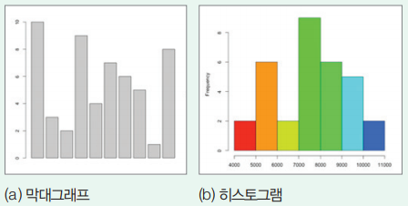
여기서 잠깐! 막대그래프와 히스토그램 비교
히스토그램은 외관상 막대그래프와 유사
일반적으로 막대 사이에 간격 있으면 막대그래프, 간격 없이 막대들이 붙어 있으면 히스토그램
막대그래프에서는 막대의 면적이 의미가 없지만 히스토그램에서는 막대의 면적도 의미가 있음
그림 5-8 막대그래프와 히스토그램

Slide 30
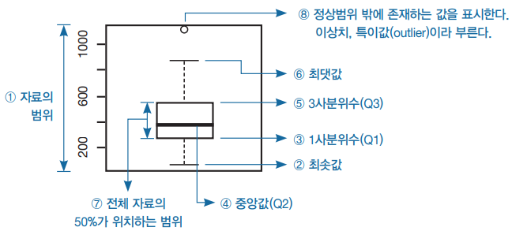
3. 단일변수 연속형 자료의 탐색
5. 상자그림
상자그림(box plot)은 상자 수염 그림(box and whisker plot)으로도 부르며, 사분위수를 시각화하여 그래프 형태로 나타낸 것
하나의 그래프로 데이터의 분포 형태를 포함한 다양한 정보를 전달하기 때문에 단일변수 수치형 자료를 파악하는 데 자주 사용
이상치, 특이값은 동그라미 하나로 표식이 되는데 1개가 있으면, 이상치가 1개라는 의미로
받아들이면 된다.
그림 5-9 상자그림의 구성 요소

Slide 31
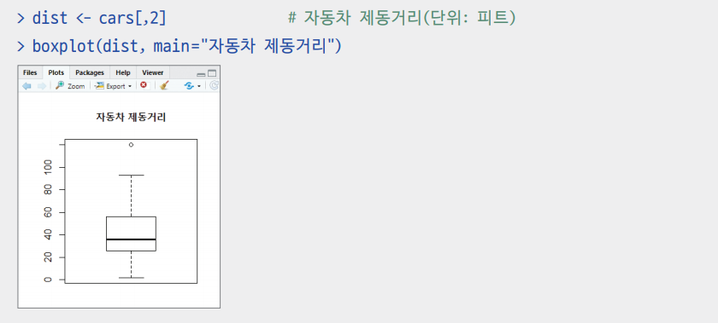
3. 단일변수 연속형 자료의 탐색
코드 5-9
dist <- cars[,2] # 자동차 제동거리(단위: 피트)
boxplot(dist, main="자동차 제동거리")

Slide 32
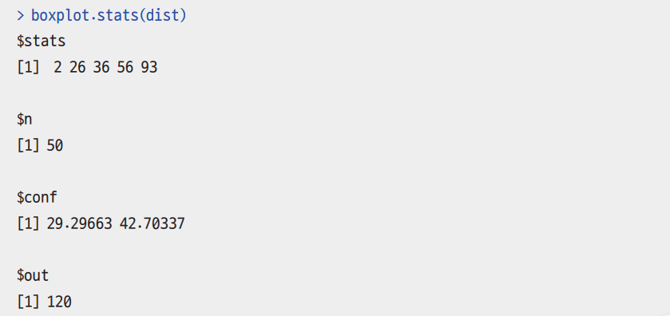
3. 단일변수 연속형 자료의 탐색
코드 5-10
boxplot.stats(dist)
boxplot()함수를 통해서 그린 박스상자 그림을 구체적으로 수치를 알고 싶다면, boxplot.stats()함수를 이용하면 된다.
좌측 $stats는 최솟값, 1사분위수, 중앙값, 3사분위수, 최댓값을 의마한다.
$n은 관측값의 개수를 의미한다.
$conf는 중앙값에 대한 신뢰구간을 의미한다.
$out는 특이값(이상치)에 대한 목록을 나타낸다.

Slide 33
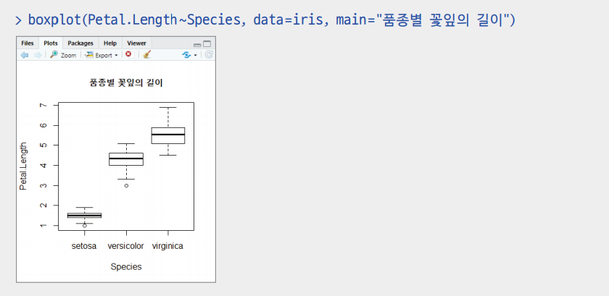
3. 단일변수 연속형 자료의 탐색
6. 그룹이 있는 자료의 상자그림
코드 5-11
boxplot(Petal.Length~Species, data=iris, main="품종별 꽃잎의 길이")
boxplot()함수의 매개변수
Petal.length~Species는 꽃잎의 길이(Petal.length)
자료를 품종(Species)별로 나누어 상자그림을 그리라는 의미이며, 반드시 Petal.length와 Species가 포함되어 있는 변수가 따라와야 하는데, 여기서는 data=iris가 위의 변수를 포함한 데이터셋이라고 알려주는 것이다.
좌측 그림을 보면 관찰할 수 있는 사실은 setosa품종의 꽃잎의 길이가 가장 작고, virginica품종에 대한 꽃잎의 길이가 전반적으로 가장 크다는 사실을 알 수 있으며, setosa품종은 꽃잎의 길이가 비슷하다는 사실을 모여있으니깐 알수 있고 나머지 2품종은 꽃잎의 길이가 퍼져 있다는 것을 알 수가 있다.

Slide 34
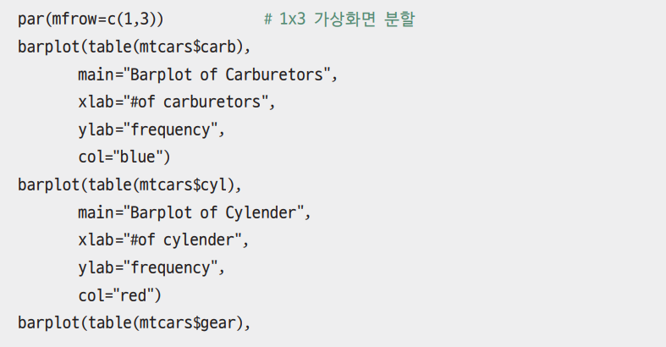
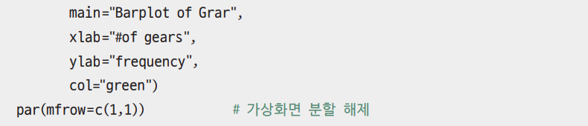
여기서 잠깐! 한 화면에 그래프 여러 개 출력하기
par()함수로 화면을 분할을 할 수가 있는데,
매개변수로 mfrow의 값이 1,3인 것은 1행
3열을 의미하여 1개의 행으로 3개의 막대그
래프를 나열하라는 의미가 된다.

Slide 35
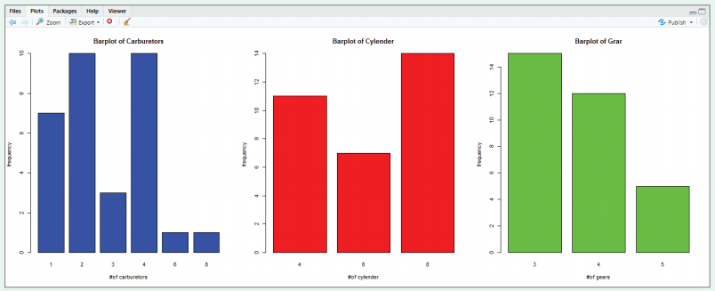
여기서 잠깐! 한 화면에 그래프 여러 개 출력하기
그림 5-11 한 화면에 여러 개의 그래프 출력

Slide 36
감사합니다.

